Slide 1
Система метрик для оценки, мониторинга и управления биоразнообразием
Дудов Сергей Валерьевич
Руководитель направления оценки биоразнообразия АО «ИЭПИ», научный сотрудник кафедры экологии и географии растений биологического факультета МГУ имени М.В. Ломоносова, кандидат географических наук
Чернянский Сергей Станиславович
Старший управляющий консультант в ООО «ЭНВАЙРОН СИ-АЙ-ЭС», кандидат географических наук
ГЕОИНФО FORUM & EXPO 2023

Slide 2
Контекст
Угрозы биоразнообразия Мирового океана
По результатам многочисленных исследований показано, подводный шум является одним из ключевых стрессоров для биоты Мирового океана, уровни нагрузки быстро растут из-за антропогенного воздействия, а наиболее интенсивный рост нагрузки совпадает с районами концентрации морского биоразнообразия
Из статьи Duarte, C. M., Chapuis, L., Collin, S. P., et al. (2021). The soundscape of the Anthropocene ocean. Science, 371(6529). https://doi.org/10.1126/science.aba4658

Slide 3
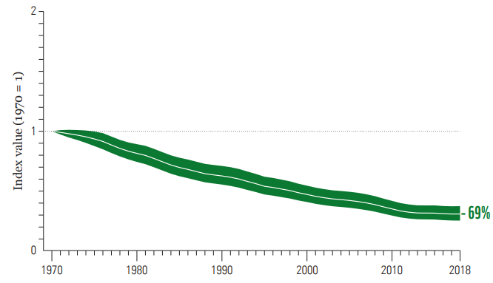
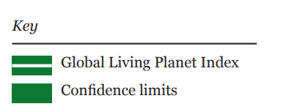
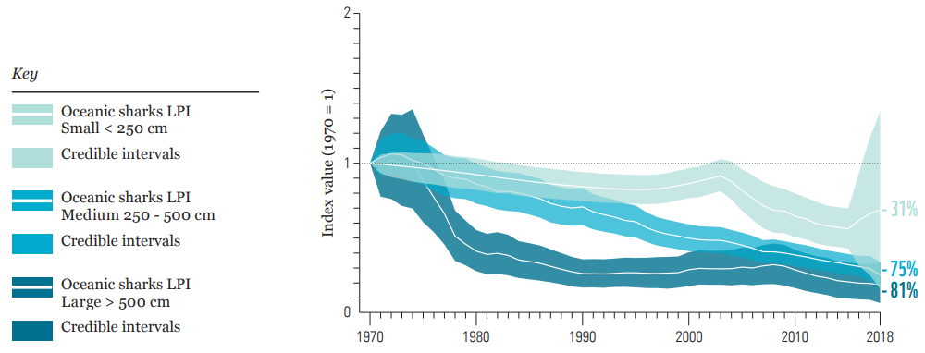
Контекст
Около 1 млн. видов живых организмов находится на грани вымирания (доклад ООН, 2019)
За последние 500 лет человеческая деятельность привела к уничтожению не менее 867 видов
Как минимум 1 вид из 4-х млекопитающих и 1 и 8 птиц имеет риск вымирания в ближайшем будущем
Наземные экосистемы
Морские экосистемы
Сокращение биоразнообразия по комплексному индексу «живой планеты» с 70-х годов XX века (WWF, 2022)
Notes:
Исследование на Всемирном экономическом форуме, посвященное глобальным рискам

Slide 4
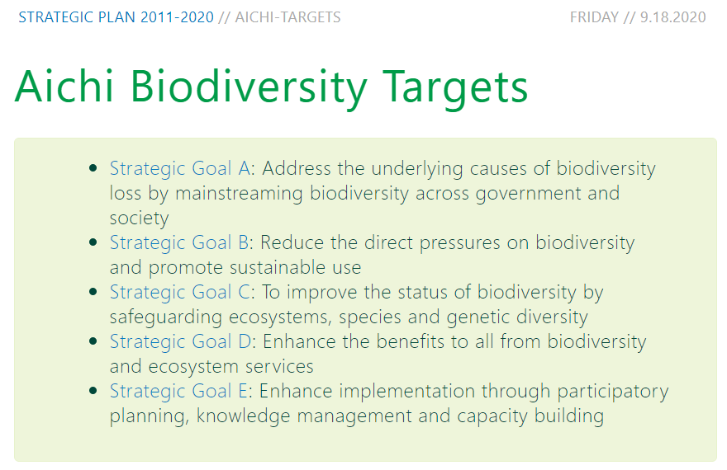
Контекст
Цели Конвенции - сохранение биологического разнообразия, устойчивое использование его компонентов и совместное получение на справедливой и равной основе выгод, связанных с использованием генетических ресурсов, в том числе путём предоставления необходимого доступа к генетическим ресурсам и путём надлежащей передачи соответствующих технологий с учётом всех прав на такие ресурсы и технологии, а также путём должного финансирования.
FIRST DRAFT OF THE POST-2020 GLOBAL BIODIVERSITY FRAMEWORK
2030 action targets
Target 1. Ensure that all land and sea areas globally are under integrated biodiversity-inclusive spatial planning addressing land- and sea-use change, retaining existing intact and wilderness areas
Target 2. Ensure that at least 20 per cent of degraded freshwater, marine and terrestrial ecosystems are under restoration, ensuring connectivity among them and focusing on priority ecosystems
…
Сохранение биоразнообразия в том числе путем внедрения этих вопросов пространственное планирование!

Slide 5
Сохранение биологического разнообразия и устойчивое управление живыми природными ресурсами
СД 6 МФК
Основа стандарта – Конвенция о сохранении биологического разнообразия ООН
Принципы стандарта
- Защита и сохранение биологического разнообразия.
- Поддержание потенциала экосистемных услуг.
- Содействие пользованию живыми природными ресурсами, основанному на принципах устойчивого развития, путем внедрения практики, совмещающей необходимость их сохранения с приоритетами развития.

Slide 6
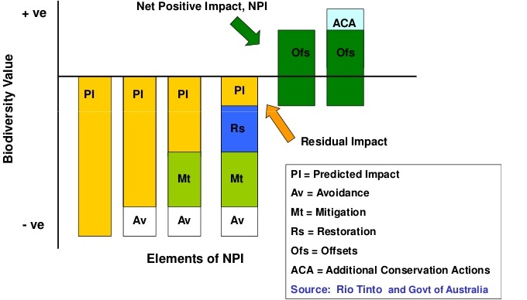
Ключевые принципы сохранения биоразнообразия
No Net Loss - достижение полного исключения суммарных потерь биологического разнообразия по принципу «также или лучше» в случае, если затрагивается естественное биоразнообразие (естественные среды обитания в терминологии СД 6 МФК)
Net Gain
No Net Loss
Net Gain - достижение полного абсолютно прироста биологического разнообразия по принципу в случае, если затрагивается биоразнообразие, особо ценное в глобальном или региональном контексте (критически важные среды обитания в терминологии СД 6 МФК)
Количественная оценка воздействий на биоразнообразие
Количественная оценка потерь биоразнообразия
Выработка системы индикаторов для компонентов биоразнообразия, требующих управления ими
Пути достижения No Net Loss и Net Gain:
Предотвращение путем вывода участков из освоения
Смягчение воздействий (минимизация фрагментации, создание биологических коридоров и т.п.)
Восстановление (рекультивация / реставрация)
Компенсационные меры (Offsets)

Slide 7
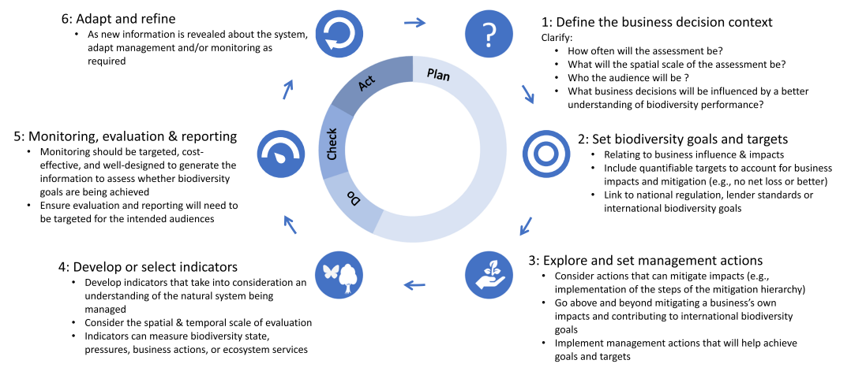
Концепция мониторинга биоразнообразия – оценка достижение природоохранных целей (No Net Loss и Net Gain)
Доработка и адаптация
Пространственный охват
и задачи исходя из контекста Проекта
Регулярные наблюдения, оценка и интерпретация результатов и отчетность
Постановка стратегических целей и задач в области сохранения биоразнообразия
Определение спектра управленческих решений по снижению воздействия
Разработка или выбор индикаторов состояния биоразнообразия
Источник: Addison, P. F., Stephenson, P. J., Bull, J. W., Carbone, G., Burgman, M., Burgass, M. J., ... & Milner‐Gulland, E. J. (2020). Bringing sustainability to life: A framework to guide biodiversity indicator development for business performance management. Business Strategy and the Environment, 29(8), 3303-3313. Адаптировано

Slide 8
Развитие принципов сохранения биоразнообразия в России
Федеральный закон "О ратификации Конвенции о биологическом разнообразии" от 17.02.1995 N 16-ФЗ
Перечень видов флоры и фауны, являющихся индикаторами устойчивого состояния экосистем Арктической зоны Российской Федерации, утвержденный распоряжением Минприроды России от 22.09.2015 №25-р
Методические рекомендации по структуре и содержанию программ сохранения биологического разнообразия коммерческих организаций, утвержденные Распоряжением Министерства природных ресурсов и экологии Российской Федерации от 25 ноября 2019 г. № 35-р
ГОСТ Р 59782-2021 Охрана окружающей среды. Биологическое разнообразие. Рекомендации по формированию и реализации коммерческой организацией программы по сохранению биологического разнообразия
Основные положения Программы сохранения биоразнообразия (Распоряжение МПР от 25.11.2019 35-р )
а) приоритетные направления Программы сохранения биоразнообразия
б) индикаторные объекты животного и растительного мира, определяемые коммерческими организациями самостоятельно (за исключением случаев, при которых индикаторные объекты животного и растительного мира устанавливаются правовыми актами Российской Федерации)
в) перечень и описание индикаторов состояния биоразнообразия и индикаторов эффективности мероприятий по сохранению биоразнообразия
Система количественных и качественных показателей оценки биоразнообразия

Slide 9
Иерархическая Система метрик биоразнообразия
Компоненты биоразнообразия
Параметры качества
Требования к качеству исходных данных и их обработке
Индикаторные группы биоты или Биологические индикаторы
Виды и сообщества в ключевом фокусе мониторинга и менеджмента
Параметры Переменные
Свойства индикаторов Измерения параметров индикаторов
Факторы
Антропогенной нагрузки
Абиотических условий
Индексы состояния биоразнобразия
Оценка состояния биоразнообразия по результатам обработки данных наблюдений за биотой
Потребности в компенсации воздействия
Региональные потребности в компенсации
Региональные / национальные природоохранные цели
Наблюдаемое
состояние экосистем по данным мониторинга
Ключевые индикаторы эффективности (KPI)
Достижения суммарного исключения потерь биоразноборазия и прироста биоразнобразия
Рассчитанные потери на основе экосистемного подхода
Мульти-
масштабная классификация и картографирование экосистем
Эффективность мер по
сохранению биоразнобразия

Slide 10
Биологические индикаторы
Компоненты биоразнообразия
Параметры качества
Требования к качеству исходных данных и их обработке
Индикаторные группы биоты или Биологические индикаторы
Виды и сообщества в ключевом фокусе мониторинга и менеджмента
Параметры Переменные
Свойства индикаторов Измерения параметров индикаторов
Факторы
Антропогенной нагрузки
Абиотических условий
Индексы состояния биоразнобразия
Оценка состояния биоразнообразия по результатам обработки данных наблюдений за биотой
Потребности в компенсации воздействия
Региональные потребности в компенсации
Региональные / национальные природоохранные цели
Наблюдаемое
состояние экосистем по данным мониторинга
Ключевые индикаторы эффективности (KPI)
Достижения суммарного исключения потерь биоразноборазия и прироста биоразнобразия
Рассчитанные потери на основе экосистемного подхода
Мульти-
масштабная классификация и картографирование экосистем
Эффективность мер по
сохранению биоразнобразия

Slide 11
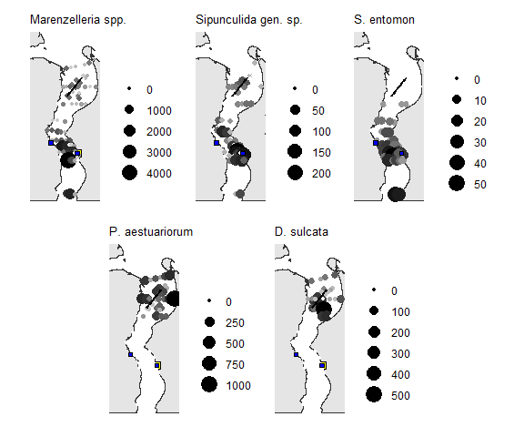
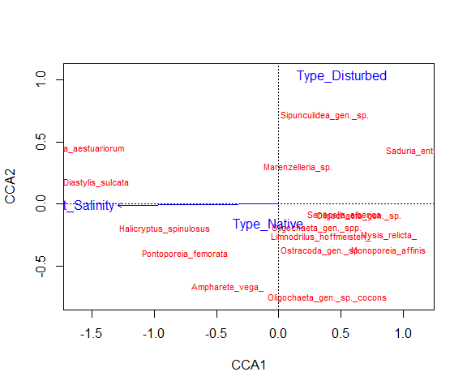
Индикаторные группы биоты
Параметры
Переменные
Что можно рассматривать под индикаторными объектами биоразнообразия?
Виды / сообщества:
особо чувствительные к воздействиям,
“ключевые виды”,
индицирующие устойчивость экосистемы, различные динамические состояния экосистемы,
имеющие природоохраный статус,
имеющие потенциал экосистемных услуг.
Обилие
Пространственная
структура популяции
Демография
Здоровье
Численность
Плотность
Распределение
нор
Половая и возрастная структура популяции
Болезни
Упитанность
Наземные хищники
(песец)
По Christensen et al. 2013. The Arctic Terrestrial Biodiversity Monitoring Plan. CAFF Monitoring Series Report Nr. 7. CAFF International Secretariat. Akureyri, Iceland. ISBN 978-9935-431-26-4
Пример параметра - доля видов, особо чувствительных к воздействиям (по результатам обработки данных экспедиционных исследований )

Slide 12
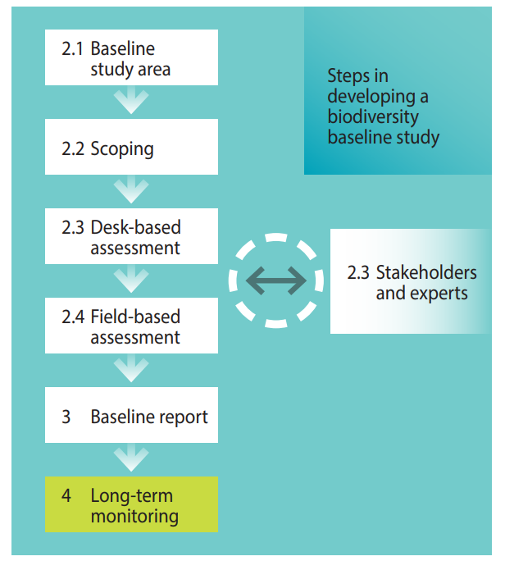
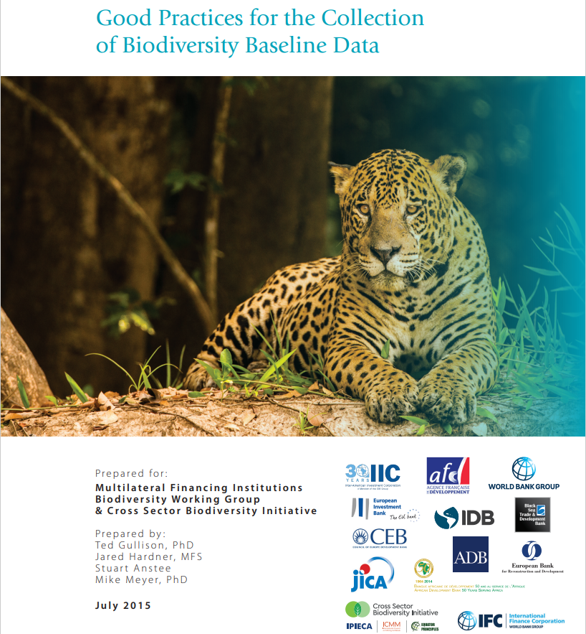
Параметры качества данных
Choice of metrics for species
Метрики для видов
Leading and lagging indicators
Индикаторы временных
изменений
Control sites
Пространственная система
наблюдений
Statistical power
Статистическая обработка
данных
Источник: Gullison, R.E., J. Hardner, S. Anstee, M. Meyer. 2015. Good Practices for the Collection of Biodiversity Baseline Data. Prepared for the Multilateral Financing Institutions Biodiversity Working Group & Cross-Sector Biodiversity Initiative

Slide 13
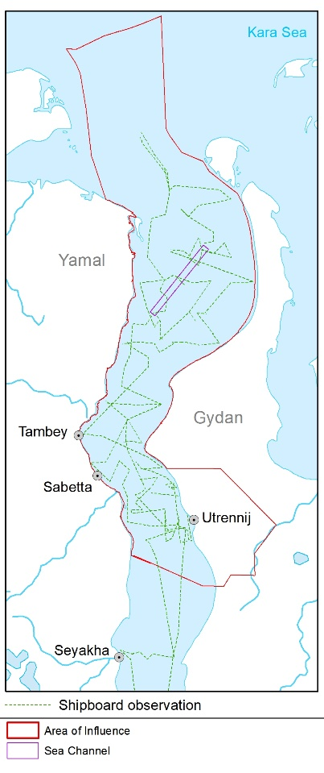
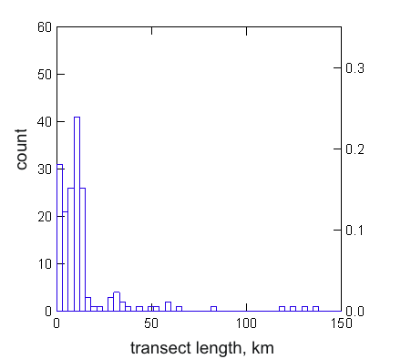
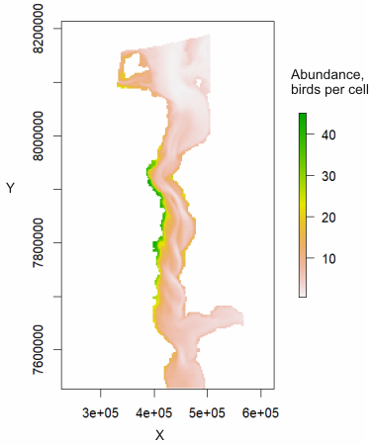
Современный мониторинг биоразнообразия предполагает использование современных подходов к обработке данных
Пример – обработка данных судовых учетов
Экстраполирование распределение таймырской чайки Larus heuglinii в Обской губе по результатам учетов 2020 года

Slide 14
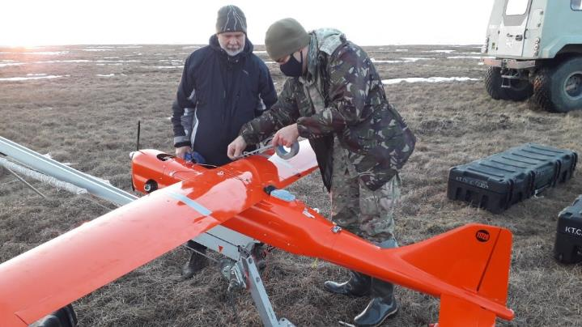
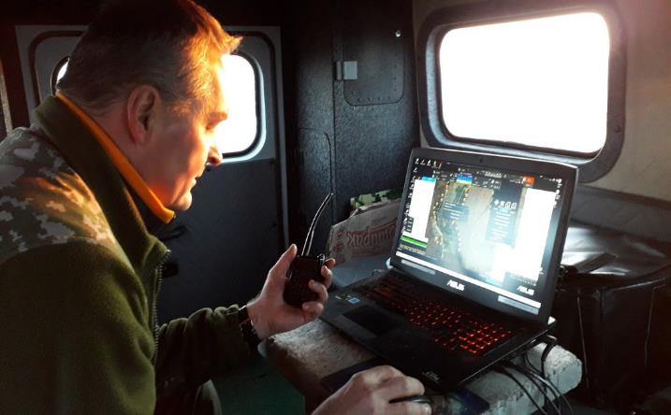
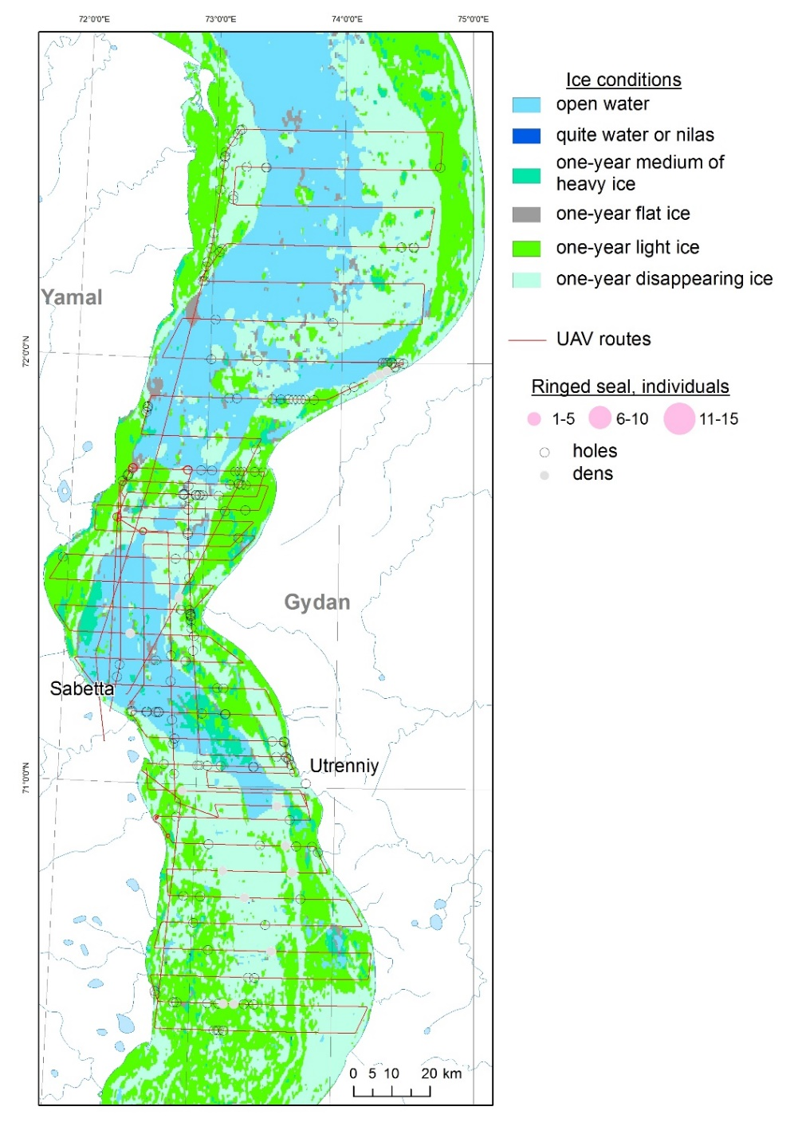
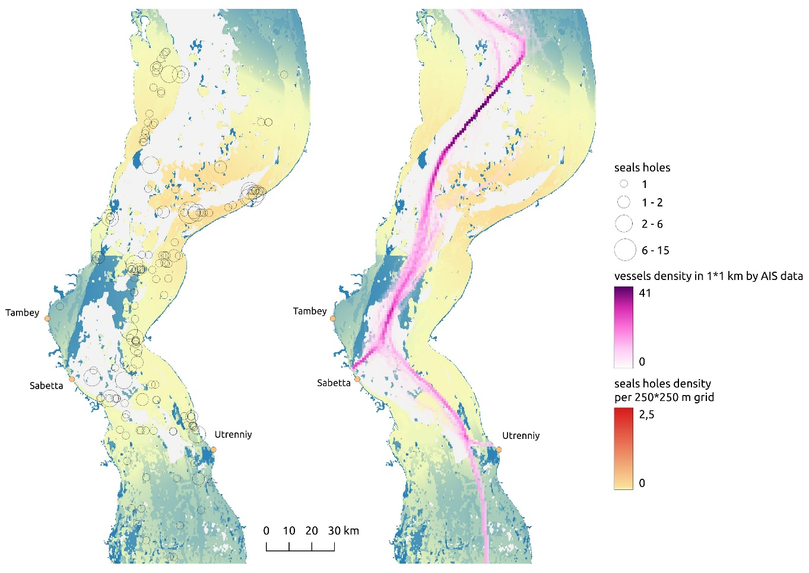
Современный мониторинг биоразнообразия предполагает использование современных подходов к обработке данных
Пример – обработка данных авиационных учетов
Учетные маршруты в мае 2021
Данные о ледовом покрове - Sentinel 1
Авиаучеты морских млекопитающих с БПЛА
большой дальности
Экстраполированные плотности лунок тюленей на ячейку 250*250 м.
Miller, D. L., Burt, M. L., Rexstad, E. A., & Thomas, L. (2013). Spatial models for distance sampling data: Recent developments and future directions. Methods in Ecology and Evolution, 4(11), 1001–1010. https://doi.org/10.1111/2041-210X.12105

Slide 15
Индексы состояния биоразнообразия
Компоненты биоразнообразия
Параметры качества
Требования к качеству исходных данных и их обработке
Индикаторные группы биоты или Биологические индикаторы
Виды и сообщества в ключевом фокусе мониторинга и менеджмента
Интенсивность воздействия
Параметры Переменные
Свойства индикаторов Измерения параметров индикаторов
Факторы
Антропогенной нагрузки
Абиотических условий
Индексы состояния биоразнобразия
Оценка состояния биоразнообразия по результатам обработки данных наблюдений за биотой
Потребности в компенсации воздействия
Региональные потребности в компенсации
Региональные / национальные природоохранные цели
Наблюдаемое
состояние экосистем по данным мониторинга
Ключевые индикаторы эффективности (KPI)
Достижения суммарного исключения потерь биоразноборазия и прироста биоразнобразия
Результативность мер по минимизации воздействия
Рассчитанные потери на основе экосистемного подхода
Мульти-
масштабная классификация и картографирование экосистем
Эффективность мер по
сохранению биоразнобразия
Мониторинг ради мониторинга vs Мониторинг для адаптивного управления?

Slide 16
Комбинированные балльные оценки состояния различных индикаторных групп биоразнообразия
Например
Количественные показатели | Балльная оценка
 | 5 | 3 |  | 1
Флора
Присутствие чужеродных видов в естественных местообитаниях |  | отсутствие |  | присутствие
Соотношение чужеродных / местных видов в растительных сообществах | ≤ 10 | > 10 ≤ 25 |  | > 25
Растительные сообщества
Разнообразие (видовое богатство и состав сообществ) | сходство ≥ 0,9 от T | сходство < 0,9 от T и сходство ≥ 0,6 от T |  | сходство ≥ 0,6
Численность | сходство ≥ 0,9 от T | сходство < 0,9 от T и сходство ≥ 0,6 от T |  | сходство ≥ 0,6
Вертикальная структура |  | стабильная |  | упрощенная
Фрагментация покрытия | ≤ 5% площади сообщества
Покрытие слоя | сходство ≥ 0,9 от T | < 0,9 T и ≥ 0,6 T |  | < 0,6 T
Проективное покрытие чужеродных видов |  | < 5 % |  | ≥ 5 %
Соотношение чужеродных/местных видов | ≤ 10 | > 10 и ≤ 25 |  | > 25
Сокращение площадей растительных сообществ | ≤ 5 | > 5 и ≤ 15 |  | > 15
Популяция видов
Популяция охраняемых видов | сходство ≥ 0,5 от T | сходство < 0,9 от T и сходство ≥ 0,6 от T |  | сходство ≥ 0,6
Популяция видов, обеспечивающих экосистемные услуги | сходство ≥ 0,5 от T | сходство < 0,9 от T и сходство ≥ 0,6 от T |  | сходство ≥ 0,6
Система балльной оценки / Категории состояния | Рейтинг |  | Итоговая оценка
Оптимальное состояние | 0,8*Σ макс. баллов- 1*Σ макс. баллов |  | 8
Хорошее состояние | 0,6*Σ макс. баллов- 0,8*Σ макс. баллов |  | 4
Среднее состояние | 0,6*Σ макс. баллов- 0,3*Σ макс. баллов |  | 2
Плохое состояние | 0 -0,3*Σ макс. баллов |  | 0

Slide 17
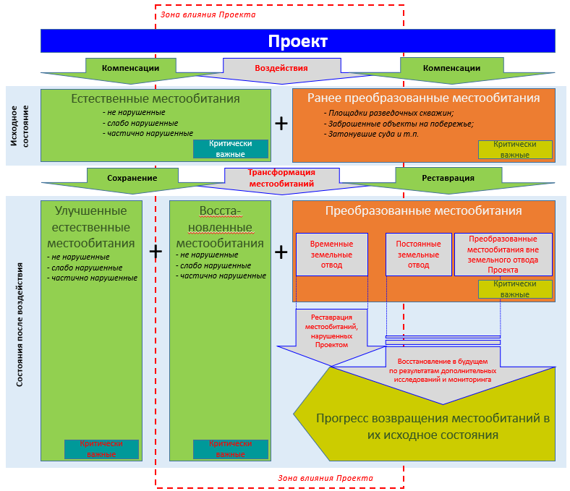
Ключевой термин «местообитание»
Относительная ценность
местообитания
Состояние местообитания
Стратегическая значимость местообитания
Расчет потенциальных потерь и подтверждение выводов

Slide 18
Компоненты биоразнообразия и риски имеют разные
масштабные уровни
Белуха
5000
Уровень 2
Ластоногие
1000
Уровень 3
Ихтиоценозы
250
Уровень 3
Масштаб наблюдений за биологическими индикаторами, м
Птицы
Бентос в
озерах
Уровень 3
Уровень 2
30
Уровень 4
Растительность
Охраняемые
виды растений
1
Уровень 5
10
100
1000
5000
10000
Масштаб эффекта, м
Механические
нарушения
тундры
Перевыпас
Взмучивание
Световое
загрязнение
Подводное
шумовое загрязнение
Траснформация
берегов рек
Разливы
углеводородов
Местообитания:
Морские
Наземные
Пресноводные

Slide 19
Стратегические природоохранные цели и их индикаторы
Компоненты биоразнообразия
Параметры качества
Требования к качеству исходных данных и их обработке
Индикаторные группы биоты или Биологические индикаторы
Виды и сообщества в ключевом фокусе мониторинга и менеджмента
Параметры Переменные
Свойства индикаторов Измерения параметров индикаторов
Факторы
Антропогенной нагрузки
Абиотических условий
Индексы состояния биоразнобразия
Оценка состояния биоразнообразия по результатам обработки данных наблюдений за биотой
Потребности в компенсации воздействия
Региональные потребности в компенсации
Региональные / национальные природоохранные цели
Наблюдаемое
состояние экосистем по данным мониторинга
Ключевые индикаторы эффективности (KPI)
Достижения суммарного исключения потерь биоразноборазия и прироста биоразнобразия
Рассчитанные потери на основе экосистемного подхода
Мульти-
масштабная классификация и картографирование экосистем
Эффективность мер по
сохранению биоразнобразия

Slide 20
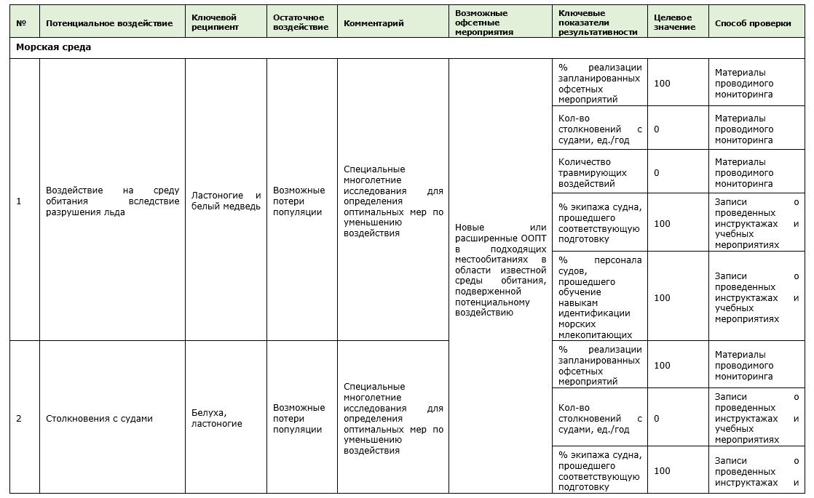
Стратегические природоохранные цели и их индикаторы
Переход от данных по биологическому разнообразию к управлению
Выработка KPI
Результаты
мониторинга

Slide 21
Воздействия на биоту
Программа сохранения биологического разнообразия коммерческой организации
Система количественных измерений компонентов биоразнообразия
Меры по минимизации воздействий
Меры по восстановлению биоразнообразия
Меры по эквивалентным компенсациям
Программа мониторинга биоразнообразия

Slide 22
Система метрик для оценки, мониторинга и управления биоразнообразием
Дудов Сергей Валерьевич
Руководитель направления оценки биоразнообразия АО «ИЭПИ», научный сотрудник кафедры экологии и географии растений биологического факультета МГУ имени М.В. Ломоносова, кандидат географических наук
Чернянский Сергей Станиславович
Старший управляющий консультант в ООО «ЭНВАЙРОН СИ-АЙ-ЭС», кандидат географических наук
Спасибо за внимание!
ГЕОИНФО FORUM & EXPO 2023

